Slide 1

REALIZACJA PROGRAMU
„CENTRA OPIEKUŃCZO-MIESZKALNE”
ZE ŚRODKÓW SFWON
Solidarnościowy Fundusz Wsparcia
Osób Niepełnosprawnych

Slide 2
Podstawą prawną Programu jest art. 7 ust. 5 ustawy z dnia 23 października 2018 r. o Solidarnościowym Funduszu Wsparcia Osób Niepełnosprawnych (Dz. U. z 2018 r. poz. 2192).
Nabór wniosków przeprowadzany zostanie zgodnie z art. 13 ww. ustawy.
SFWON

Slide 3
Obecnie realizowane są trzy programy w ramach Solidarnościowego Funduszu Wsparcia Osób Niepełnosprawnych:
1. „Usługi opiekuńcze dla osób niepełnosprawnych” - edycja 2019,
2. „Opieka wytchnieniowa - edycja 2019,
3. „Centra opiekuńczo-mieszkalne”.
1. „Usługi opiekuńcze dla osób niepełnosprawnych”- edycja 2019
Program adresowany jest do gmin, których zadaniem własnym o charakterze obowiązkowym jest organizowanie i świadczenie usług opiekuńczych, w tym specjalistycznych usług opiekuńczych, w miejscu zamieszkania.
W ramach Programu gmina może otrzymać wsparcie finansowe do 50% kosztów realizacji usług opiekuńczych.
SFWON

Slide 4
W województwie warmińsko-mazurskim w ramach Programu „Usługi opiekuńcze dla osób niepełnosprawnych”- edycja 2019 złożono 25 wniosków z 22 gmin.
Do Programu zakwalifikowano 18 wniosków z 17 gmin na łączną kwotę 2.098.840,10 zł, w tym:
*16 wniosków na „Usługi Opiekuńcze”- na kwotę 2.000.508,10 zł,
*2 wnioski na „Specjalistyczne usługi opiekuńcze” na kwotę 98.332,00 zł.
SFWON

Slide 5
Opieka wytchnieniowa”- edycja 2019
Program adresowany jest do gmin i powiatów, w których istnieje potrzeba świadczenia usług opieki wytchnieniowej.
W ramach Programu gmina może otrzymać wsparcie finansowe do 80% kosztów realizacji usług opiekuńczych.
Program „Opieka wytchnieniowa” – edycja 2019 kierowany jest do dzieci z orzeczeniem o niepełnosprawności łącznie ze wskazaniami: konieczności stałej lub długotrwałej opieki lub pomocy innej osoby w związku ze znacznie ograniczoną możliwością samodzielnej egzystencji oraz konieczności stałego współudziału na co dzień opiekuna dziecka w procesie jego leczenia, rehabilitacji i edukacji oraz osób ze znacznym stopniem niepełnosprawności, których członkowie rodzin lub opiekunowie sprawujący bezpośrednią opiekę, wymagają wsparcia w postaci doraźnej, krótkotrwałej przerwy w sprawowaniu opieki oraz podniesienia swoich umiejętności i wiedzy w zakresie opieki na tym osobami.
SFWON

Slide 6
W województwie warmińsko-mazurskim w ramach Programu „Opieka wytchnieniowa”- edycja 2019 złożono 15 wniosków z 12 gmin/powiatów, na łączną kwotę 549.501,84 zł, w tym:
7 wniosków na „Opiekę wytchnieniową w formie pobytu dziennego”- na kwotę 317.735,52 zł,
2 wnioski na „Opiekę wytchnieniową w formie pobytu całodobowego”- na kwotę 68.065,92 zł,
6 wniosków na „Opiekę wytchnieniową w formie specjalistycznego poradnictwa dla członków rodzin lub opiekunów sprawujących bezpośrednią opiekę”- na kwotę 163.700,40 zł.
SFWON

Slide 7
Ministerstwo Rodziny, Pracy i Polityki Społecznej planuje w roku bieżącym ogłoszenie kolejnej edycji Programu „Opieka wytchnieniowa”, a także ogłoszenie naboru wniosków w ramach Programu „Asystent osobisty osoby niepełnosprawnej”.
O terminach realizacji kolejnych programów w ramach Solidarnościowego Funduszu Wsparcia Osób Niepełnosprawnych, gminy/powiaty będą informowane przez Wojewodę Warmińsko-Mazurskiego odrębnymi pismami za pośrednictwem platformy ePUAP.
SFWON

Slide 8
3. Centra opiekuńczo-mieszkalne
Cel główny Programu
Pomoc dorosłym osobom niepełnosprawnym ze znacznym lub umiarkowanym stopniem niepełnosprawności, o których mowa w ustawie z dnia 27 sierpnia 1997 r. o rehabilitacji zawodowej i społecznej oraz zatrudnianiu osób niepełnosprawnych (Dz. U. z 2018 r. poz. 511 z późn. zm.) poprzez zapewnienie usług zamieszkiwania w ramach pobytu dziennego lub całodobowego.
SFWON

Slide 9
Cele szczegółowe Programu
W ramach celu głównego wyznaczone są następujące cele szczegółowe:
wzmocnienie dotychczasowego systemu wsparcia poprzez rozszerzenie usług dla dorosłych osób niepełnosprawnych ze znacznym lub umiarkowanym stopniem niepełnosprawności;
umożliwienie warunków niezależnego/samodzielnego i godnego funkcjonowania na miarę możliwości i potrzeb osób niepełnosprawnych;
poprawa jakości życia uczestników programu w ich środowisku lokalnym;
zapewnienie uczestnikom programu opieki oraz pomocy adekwatnej do potrzeb i możliwości wynikających z wieku i stanu zdrowia;
włączenie uczestników Programu do życia społeczności lokalnych;
odciążenie faktycznych opiekunów uczestników Programu poprzez umożliwienie im kontynuacji pracy zawodowej lub realizację innych codziennych aktywności;
wsparcie finansowe jednostek samorządu terytorialnego w realizacji zadań na rzecz osób niepełnosprawnych.
SFWON

Slide 10
Podmioty uprawnione do składania wniosków
Program adresowany jest do gmin i powiatów, które zorganizują usługi zamieszkiwania w formie pobytu dziennego lub całodobowego w Centrach.
W celu utworzenia Centrum gminy/powiaty mogą zawierać między sobą porozumienia.
SFWON

Slide 11
MODUŁ I - Utworzenie i wyposażenie Centrum
Kwota wsparcia finansowego do wysokości 100% całkowitego kosztu realizacji zadania, z następującymi zastrzeżeniami:
dla zadania utworzenia Centrum (budowa, zakup, przebudowa, remont lokalu) wraz z kosztami dodatkowymi - koszt 1 m2 powierzchni obiektu nie może być wyższy niż cena 1 m2 powierzchni użytkowej budynku mieszkalnego ogłaszanej w komunikacie GUS na podstawie art. 3b ust. 4 ustawy o pomocy państwa w spłacie niektórych kredytów mieszkaniowych, udzielaniu premii gwarancyjnych oraz refundacji bankom wypłaconych premii gwarancyjnych (Dz. U. z 2016 r. poz. 1779 oraz z 2018 r. poz. 2529) w kwartale poprzedzającym kwartał, w którym wydano pozwolenie na budowę (przebudowę lub remont), powiększony o maksymalnie 15% z tytułu dostosowania obiektu do potrzeb osób niepełnosprawnych, przy czym powierzchnia Centrum nie powinna przekroczyć 500 m2;
jeżeli w momencie składania wniosku gmina/powiat nie posiada ww. pozwolenia bierzemy pod uwagę kwartał poprzedzający kwartał, w którym złożono wniosek, obecnie II kwartał: 4.484,00 zł m2+15%=5.156,60 zł
Obecnie max. kwota dofinansowania wynosi 2.578.300zł
SFWON

Slide 12
dla zadania zakupu sprzętu i wyposażenia Centrum - nie może być wyższa niż 10 000,00 złotych na 1 miejsce przeznaczone dla uczestnika Centrum, przy czym liczba miejsc przeznaczonych na pobyt całodobowy w Centrum nie powinna przekroczyć 20.
Gmina/powiat może utworzyć Centrum o powierzchni większej, jednakże koszt utworzenia powierzchni całkowitej przekraczającej 500 m² gmina/powiat musi pokryć ze środków własnych.
SFWON

Slide 13
Jeżeli koszty utworzenia Centrum lub jego wyposażenia będą wyższe niż określone wyżej limity, gmina/powiat pokrywa różnicę ze środków własnych.
Okres realizacji zadania inwestycyjnego, w zakresie budowy nowych obiektów lub przebudowy obiektu, nie powinien przekroczyć 3 lat. Za termin zakończenia zadania inwestycyjnego uznaje się datę uzyskania decyzji o pozwoleniu na użytkowanie Centrum, a w przypadku, gdy nie jest ona wymagana, datę odbioru końcowego tego Centrum.
SFWON

Slide 14
Zakres kosztów kwalifikowalnych- Moduł I:
koszty podstawowe, które wystąpią w zależności od realizowanego zadania rzeczowego, takie jak: budowa lub zakup obiektu, przebudowa, remont, zmiana przeznaczenia istniejącego budynku;
koszty zagospodarowania terenu i inne obiekty architektury ogrodowej, niezbędne do funkcjonowania Centrum;
koszty dodatkowe, które obejmują: koszty przygotowania dokumentacji technicznej niezbędnej do prowadzenia inwestycji, w tym: projektów architektonicznych, studiów wykonalności, analiz oddziaływania na środowisko, koszty związane z przeprowadzeniem postępowania przetargowego, koszty nadzoru inwestorskiego/autorskiego (kontrola obiektów i procesów budowalnych);
koszty zakupu sprzętu i wyposażenia wielokrotnego użytkowania oraz systemów zabezpieczających i monitorujących.
SFWON

Slide 15
Moduł II- funkcjonowanie Centrum
Wysokość wsparcia finansowego w Module II:
w zakresie usług dziennych - nie więcej niż 20,00 złotych za godzinę pobytu na 1 uczestnika Programu (maksymalnie do 8 godzin pobytu);
w zakresie usług całodobowego zamieszkania - nie więcej niż 5 000,00 złotych miesięcznie na 1 uczestnika Programu.
SFWON

Slide 16
Zakres kosztów kwalifikowalnych- Moduł II:
związane z zapewnieniem funkcjonowania Centrum koszty zużycia podstawowych mediów wg dokumentów memoriałowych (np. faktur), których termin zapłaty następować będzie po terminie utworzenia Centrum, w okresie jego funkcjonowania w danym roku budżetowym, ale nie później niż do 31 grudnia danego roku, na który zostały przyznane środki Funduszu, wystawianych na odbiorcę (Centrum/gmina/powiat);
wydatki na zakup posiłków lub podstawowych artykułów żywnościowych na potrzeby przygotowywania posiłków dla uczestników Programu, wg dokumentów memoriałowych (np. faktur), których termin zapłaty następować będzie po terminie utworzenia Centrum, w okresie jego funkcjonowania w danym roku budżetowym, ale nie później niż do 31 grudnia danego roku, na który zostały przyznane środki Funduszu, wystawianych na odbiorcę (Centrum/gmina/powiat)
SFWON

Slide 17
wydatki związane z okresowymi przeglądami urządzeń budowlanych i sprzętu wielokrotnego użytku, wg dokumentów memoriałowych (np. faktur), których termin zapłaty następować będzie po terminie utworzenia Centrum, w okresie jego funkcjonowania w danym roku budżetowym, ale nie później niż do 31 grudnia danego roku, na który zostały przyznane środki Funduszu, wystawianych na odbiorcę (Centrum/Gmina/Powiat);
niezbędne wydatki związane z transportem uczestników Centrum;
(nie obejmuje zakupu samochodu do przewozu uczestników Programu)
koszty wynagrodzeń kadry Centrum oraz osób świadczących usługi na rzecz uczestników Programu, wg dokumentów kadrowo-płacowych;
SFWON

Slide 18
W przypadku złożenia wniosku w Module I dopuszcza się możliwość złożenia w tym samym roku jednocześnie wniosku w Module II, wówczas gdy w danym roku planowane jest zakończenie realizacji zadania.
Zlecenie prowadzenia centrum
Gmina/ powiat może zlecić jedynie prowadzenie centrum (pkt. VII. Programu), nie może zlecić natomiast utworzenia centrum.
Zlecić prowadzenie centrum można tylko temu podmiotowi, który zapewni bazę lokalową dostosowaną do wymogów programu.
Gmina/powiat która wystąpiła z wnioskiem o utworzenie obiektu centrum, tzw. bazy lokalowej i jej wyposażenia zobowiązana jest sama prowadzić działalność przez okres minimum 5 lat, licząc od dnia otwarcia Centrum.
SFWON

Slide 19
Baza lokalowa Centrum
część dzienna- sale zajęć zapewniające możliwość całotygodniowego świadczenia usług dla uczestników,
część mieszkalna- pomieszczenia pobytu całodobowego wyposażone w łazienkę, o powierzchni minimum 15 m² dla każdego uczestnika.
Kadra Centrum
kierownik Centrum,
specjaliści, w tym opiekunowie nocni oraz inne osoby posiadające niezbędne kwalifikacje zawodowe i doświadczenie w pracy z osobami niepełnosprawnymi,
asystenci osób niepełnosprawnych dla osób o specjalnych potrzebach,
pielęgniarka, w przypadku utworzenia w centrum punktu pielęgniarskiego/ gabinetu zabiegowego
SFWON

Slide 20
Tryb składania i rozpatrywania wniosków
Gmina/powiat składa wniosek do właściwego wojewody (zał. nr 1 do Programu) – w terminie od dnia 1 sierpnia 2019 r.
Wojewoda sporządza i przekazuje wniosek na środki finansowe z Programu wraz z listą rekomendowanych wniosków, ministrowi właściwemu do spraw zabezpieczenia społecznego (zał. nr 2 i 3 do Programu) – sukcesywnie od daty wpływu do Wojewody w ciągu jednego miesiąca.
Minister właściwy do spraw zabezpieczenia społecznego dokona ostatecznej weryfikacji
i zatwierdzenia wniosków złożonych przez wojewodów w terminie jednego miesiąca od daty wpływu wniosku od Wojewody.
SFWON

Slide 21
Dokumenty wymagane przy składaniu wniosku:
wniosek Gmin/Powiatu na środki finansowe- załącznik 1,
zgłoszenie zadania inwestycyjnego do Programu-załącznik nr 7,
oświadczenie gminy/powiatu o posiadaniu prawa do dysponowania nieruchomością na cele budowlane,
projekt koncepcyjny lub program funkcjonalno-użytkowy + kosztorys inwestorski,
w przypadku zadań inwestycyjnych polegających na modernizacji istniejącego obiektu - dokumentacja zdjęciowa wskazująca na stan obiektu,
w zależności od stanu przygotowania inwestycji do realizacji - decyzję o pozwoleniu na budowę/zgłoszenie robót budowlanych niewymagających pozwolenia na budowę.
SFWON

Slide 22
Wniosek na środki finansowe z Programu- załącznik 1 musi być spójny z załącznikiem nr 7-zgłoszenie zadania inwestycyjnego do Programu.
Moduł I
Załącznik 1: "Centra opiekuńczo-mieszkalne" Moduł I - utworzenie obiektu centrum, tzw. bazy lokalowej i jej wyposażenie | Wniosek gminy/powiatu................................................................................ na środki finansowe z Programu "Centra opiekuńczo-mieszkalne" w ramach Solidarnościowego Funduszu Wsparcia Osób Niepełnosprawnych Moduł I - utworzenie obiektu centrum, tzw. bazy lokalowej i jej wyposażenie
 | Nazwa wnioskodawcy | Adres siedziby wnioskodawcy | Termin realizacji zadania |  | Kod terytorialny gminy (wg GUS), na terenie której będzie tworzona jednostka | Osoby uprawnione do rezprezentowania wnioskodawcy | Osoby upoważnione do składania wyjaśnień dot. wniosku (imię i nazwisko, funkcja/stanowisko, nr telefonu, adres poczty elektronicznej | Dane dotyczące jednostki
 |  |  | Data rozpoczęcia | Data zakończenia |  |  |  | Nazwa jednostki, której dotyczy wniosek | Adres jednostki | Tytuł prawny do nieruchomości/obiektu (własność, wynajem, dzierżawa, zakup obiektu)
 | 1 | 2 | 3 | 4 | 5 | 6 | 7 | 8 | 9 | 10
 |  |  | Kiedy faktycznie gmina/powiat rozpocznie realizację |  |  |  | wszystkie dane | Konkretna nazwa, jeżeli jest już znana, bądź np. Centrum opiekuńczo-mieszkalne | Adres budynku Centrum, bądź nr działki na której powstanie
SFWON

Slide 23
Moduł I
Wydatki na utworzenie centrum
Rodzaj wydatku | środki związane z zadaniami inwestycyjnymi (koszt całkowity dot. max 500 m² powierzchni całkowitej obiektu, powiększony o max 15% z tytułu dostosowania obiektu do potrzeb osób niepełnosprawnych) |  |  |  |  |  | środki związane z zakupem wyposażenia (do 10 000,00 zł na Uczestnika Programu) | przewidywana liczba Uczestników Programu | Łączna kwota środków z Solidarnościowego Funduszu Wsparcia Osób Niepełnosprawnych wnioskowana przez gminę/powiat na utworzenie centrum (kol. 11+13+15+17) | Koszt obsługi Programu (nie więcej niż 0,5% z kol. 19) | CAŁKOWITA KWOTA ŚRODKÓW Z SOLIDARNOŚCIOWEGO FUNDUSZU WSPARCIA OSÓB NIEPEŁNOSPRAWNYCH WNIOSKOWANA PRZEZ GMINĘ/POWIAT NA DOFINANSOWANIE UTWORZENIA CENTRUM (kol. 19+20)
 | koszt budowy nowego obiektu | powierzchnia w m² oraz planowany termin utworzenia centrum | koszt zakupu obiektu przez gminę/powiat | powierzchnia w m² oraz planowany termin utworzenia centrum | koszt zmiany przeznaczenia obiektu poprzez przystosowanie do standardu centrum (przebudowa, remont) | powierzchnia w m² oraz planowany termin utworzenia centrum
 | 11* | 12 | 13* | 14 | 15* | 16 | 17 | 18 | 19* | 20* | 21*
 | powierzchnia max.500 m² x cena 1m² wg GUS- wynikająca z rzeczywistej kalkulacji | powierzchnię i termin wpisać | powierzchnia max.500 m² x cena 1m² wg GUS - wynikająca z rzeczywistej kalkulacji | powierzchnię i termin wpisać | powierzchnia max.500 m² x cena 1m² wg GUS- wynikająca z rzeczywistej kalkulacji | powierzchnię i termin wpisać | max 10.000 zł x kol. 18 | pobyt całodobowy (max 20 osób) + liczba uczestników pobytu dziennego | ! | zaokrąglenia w dół
*wykazujemy w pełnych złotych
SFWON

Slide 24
Moduł II
Załącznik 1: "Centra opiekuńczo-mieszkalne" Moduł II - funkcjonowanie centrum | Wniosek gminy/powiatu................................................................................ na środki finansowe z Programu "Centra opiekuńczo-mieszkalne" w ramach Solidarnościowego Funduszu Wsparcia Osób Niepełnosprawnych Moduł II - funkcjonowanie centrum
 | Nazwa wnioskodawcy | Adres siedziby wnioskodawcy |  | Kod terytorialny gminy (wg GUS), na terenie której będzie tworzona jednostka | Osoby uprawnione do reprezentowania wnioskodawcy | Osoby upoważnione do składania wyjaśnień dot. wniosku (imię i nazwisko, funkcja/stanowisko, nr telefonu, adres poczty elektronicznej | Dane dotyczące jednostki/podmiotu, o którym mowa w dziale VII Programu |  |  | Zakres realizowanych zadań
 |  |  | Województwo |  |  |  | Nazwa jednostki, której dotyczy wniosek | Adres jednostki | Tytuł prawny do obiektu (własność, wynajem, dzierżawa, zakup obiektu)
 | 1 | 2 | 3 | 4 | 5 | 6 | 7 | 8 | 9 | 10
 |  |  |  |  |  | wszystkie dane | Konkretna nazwa, jeżeli jest już znana | Adres budynku Centrum, w przypadku zlecenia przypuszczalny adres jednostki, która wyraziła chęć prowadzenia Centrum |  | Pobyt dzienny-ile osób, pobyt całodobowy-ile osób
SFWON

Slide 25
Wydatki na funkcjonowanie centrum
Informacje dotyczące centrum | Przewidywana liczba uczestników w ramach pobytu dziennego |  | Przewidywana liczba godzin w ramach pobytu dziennego dla osób niepełnosprawnych posiadających orzeczenie o znacznym lub umiarkowanym stopniem niepełnosprawności | Przewidywana liczba uczestników w zakresie zamieszkiwania całodobowego |  | Przewidywana liczba dób/godzin w ramach pobytu całodobowego dla osób niepełnosprawnych posiadających orzeczenie o znacznym lub umiarkowanym stopniu niepełnosprawności | Ogółem liczba uczestników (kol. 11+12+14+15) | Ogółem kwota na funkcjonowanie centrum |  | Łączna kwota środków z Solidarnościowego Funduszu Wsparcia Osób Niepełnosprawnych wnioskowana przez gminę/powiat na dofinansowanie funkcjonowania centrum (kol. 18+19) | Koszt obsługi Programu (nie więcej niż 0,5% z kol. 20) | CAŁKOWITA KWOTA ŚRODKÓW Z SOLIDARNOŚCIOWEGO FUNDUSZU WSPARCIA OSÓB NIEPEŁNOSPRAWNYCH WNIOSKOWANA PRZEZ GMINĘ/POWIAT NA DOFINANSOWANIE FUNKCJONOWANIA CENTRUM (kol. 20+21)
 | dla osób niepełnosprawnych posiadających orzeczenie o znacznym stopniu niepełnosprawności | dla osób niepełnosprawnych posiadających orzeczenie o umiarkowanym stopniu niepełnosprawności |  | dla osób niepełnosprawnych posiadających orzeczenie o znacznym stopniu niepełnosprawności | dla osób niepełnosprawnych posiadających orzeczenie o umiarkowanym stopniu niepełnosprawności |  |  | w ramach pobytu dziennego | w zakresie zamieszkiwania całodobowego
 | 11 | 12 | 13 | 14 | 15 | 16 | 17 | 18 | 19 | 20 | 21 | 22
 |  |  | *całkowita liczba godzin dla wszystkich uczestników (max 8 godz. pobytu na 1 uczestnika) |  |  | **całkowita liczba dób dla wszystkich uczestników | ! | Nie więcej niż 20 zł x kol.13 | Nie więcej niż 5.000 zł x (kol.14+15) | !
*szczegółowa kalkulacja: ile osób- ile godzin- ile dni w tygodniu
**szczegółowa kalkulacja: ile osób- ile dób w miesiącu na pobyt całodobowy
SFWON

Slide 26
Załącznik nr 7 – Zgłoszenie zadania inwestycyjnego do Programu „Centra opiekuńczo-mieszkalne” – Moduł ^{[1]}
Część I
Data:
Pierwsze zgłoszenie □ Aktualizacja wcześniejszego zgłoszenia □
Dane dotyczące wnioskodawcy
Podmiot wnioskujący: Status prawny: | nazwa gminy/powiatu status: JST
Adres: (województwo, powiat, miejscowość)
Imię i nazwisko, telefon, adres email: (osoby odpowiedzialnej za kontakty robocze) | wszystkie dane
SFWON

Slide 27

2
Dane dotyczące zadania inwestycyjnego
2.1
np. budowa
, zakup itp.
Centrum opiekuńczo
-
Nazwa zadania:
mieszkalnego
2.2
Lokalizacja:
(adres, numer działki)
nie wpisywać adresu jednostki, tylko adres
Centrum
!!!
2.3
**
Razem
Planowane źródła finansowania
Źródła finansowania
Rok
Koszt
brutto
zadania:
w tys. zł
(w przypadku wskazania innych niż
*
2019
*
2020
*
2021
*
…
środki własne źródeł finansowania
Środki własne
należy podać informację na jakim
winno być
*
etapie jest ich pozyskanie)
Wnioskowane środki
kwoty w rozbiciu na poszczególne
SFWON
spójne z kol.
21 zał. nr1
lata w pełnych złotych,
Inne (jakie) …
*
kwoty w rozbiciu na poszczególne
lata winny być spójne z planowanym
RAZEM
harmonogramem
rzeczowo
finansowym realizacji zadania,
zakresem rzeczowym
i wartością
kosztorysową zadania w rozbiciu na
koszty poszczególnych
elementów
Informacje na temat planowanych źródeł finansowania (poza SFWON):
inwestycji oraz z załącznikiem nr 1.
-
winno być spójne z tabelą
*
*
razem koszt brutto
(ostatnia
kolumna) w tys. zł,
SFWON

Slide 28
2.4 | Informacja na temat zamiaru uzyskania zwrotu lub odliczenia podatku VAT | Zamierzamy □ Zamierzamy częściowo □ Nie zamierzamy □ uzyskać zwrot lub odliczenia podatku VAT zawartego w nakładach poniesionych na realizację zadania inwestycyjnego - w przypadku zaznaczenia: zamierzamy bądź zamierzamy częściowo -uwzględnić przy rocznym sprawozdaniu i zwrotach niewykorzystanych środków
SFWON

Slide 29
2.5 | Zakres rzeczowy i rodzaje robót oraz wartość kosztorysowa zadania w rozbiciu na koszty poszczególnych elementów inwestycji | - winno być spójne z załącznikiem nr 1, planowanymi źródłami finansowania zadania (pkt. 2.3) oraz harmonogramem ( pkt. 2.8), - uwzględnić wszystkie elementy grup kosztów zgodnie z Rozporządzeniem Rady Ministrów z dnia 2 grudnia 2010 r. w sprawie szczegółowego sposobu i trybu finansowania inwestycji z budżetu państwa (rozdział 2, § 6 ust. 2.), tj.: Pozyskanie działki budowlanej + koszty (zgodne z kosztorysem). Przygotowanie terenu i przyłączenia obiektów do sieci. Budowa obiektów podstawowych. Instalacja. Zagospodarowanie terenu i budowa obiektów pomocniczych. Wyposażenie. Prace przygotowawcze, projektowe, obsługa inwestorska, nadzory autorskie oraz ewentualne rozruchy i szkolenia.
SFWON

Slide 30
2.6 | Informacje dotyczące: a) Utworzenia Centrum b) Wyposażenia Centrum | opisać bardzo szczegółowo i dokładnie odnośnie utworzenia Centrum, m.in.: gdzie będzie się mieściło, w jakiej okolicy, jaki budynek, metraż, opisać jakie będą pomieszczenia, jakiej wielkości, szczegółowe wyposażenie zarówno części mieszkalnej jak i pomieszczeń pobytu dziennego,
2.7 | Stan przygotowań formalno-prawnych: (posiadane decyzje i pozwolenia lub planowane terminy ich uzyskania)
SFWON

Slide 31
2.8 | Planowany harmonogram rzeczowo-finansowy realizacji zadania: | musi być spójny z załącznikiem nr 1 (wniosek- kol. 21) oraz planowanymi źródłami finansowania zadania (pkt. 2.3)- podanymi w podziale na lata, a także wartością kosztorysową zadania (pkt. 2.5)
2.9 | Przewidywany efekt użytkowy dla osób niepełnosprawnych (liczba użytkowników, korzyści etc.) | uzasadnić bardzo szczegółowo jakie będą korzyści z powstania Centrum w danej gminie/ powiecie (ile jest osób ze znacznym i umiarkowanym stopniem niepełnosprawności, jakie jest zapotrzebowanie na danym terenie na tego typu obiekt, ile i jakie obiekty w gminie/powiecie się znajdują, czy jest lista osób oczekujących, ilu osobom są świadczone usługi opiekuńcze w gminie, itp.), podać ile osób będzie korzystało z Centrum, zarówno z pobytu dziennego jak i całodobowego, czy będą to osoby z całej gminy, czy z konkretnych miejscowości, czy planowane jest podpisanie porozumienia z inną gminą, itp.
SFWON

Slide 32
CAŁKOWITA KWOTA ŚRODKÓW Z SOLIDARNOŚCIOWEGO FUNDUSZU WSPARCIA OSÓB NIEPEŁNOSPRAWNYCH WNIOSKOWANA PRZEZ GMINĘ/POWIAT NA DOFINANSOWANIE FUNKCJONOWANIA CENTRUM (kol. 20+21)
22
* uzupełniamy zarówno w przypadku Modelu I i Modelu II
SFWON

Slide 33
4 | Wymagane załączniki
1. | Oświadczenie gminy/powiatu o posiadaniu prawa do dysponowania nieruchomością na cele budowlane.
2. | Projekt koncepcyjny lub program funkcjonalno-użytkowy.
3. | W przypadku zadań inwestycyjnych polegających na modernizacji istniejącego obiektu również dokumentacja zdjęciowa wskazująca na stan obiektu.
4. | W zależności od stanu przygotowania inwestycji do realizacji załączniki: - decyzję o pozwoleniu na budowę/zgłoszenie robót budowlanych niewymagających pozwolenia na budowę.
5 | Podpis wnioskodawcy
 | pieczątka i podpis, w przypadku wysyłania wniosku ePuapem konieczny jest nadruk osoby podpisującej wniosek: stanowisko, imię i nazwisko: przykład: Jan Kowalski Wójt Gminy Kowale
przy podpisywaniu umowy wymagany będzie także program inwestycyjny
SFWON

Slide 34
Część II
Kategoria i przeznaczenie obiektu | - kategoria obiektu: zgodnie z prawem budowlanym, - przeznaczenie obiektu: m.in. dla ilu osób będzie przeznaczony, na jaki pobyt (dzienny, całodobowy), osoby z jakim stopniem niepełnosprawności, itp.
Zapotrzebowanie na obiekt | □ bardzo duże □ duże □ średnie □ niskie Uzasadnienie/odniesienie się do stanu liczbowego/jakościowego istniejących obiektów/ośrodków w gminie/powiecie: ………………………………………………………………………………………………………………………………………………………………
SFWON

Slide 35
3 | Dodatkowe czynniki kwalifikujące obiekt do uznania za istotny dla osób niepełnosprawnych (np. wskazanie że w Centrum zagwarantowane będą minimum 2 miejsca dla osób niesamodzielnych, wymagających szczególnej całodobowej opieki) | uzasadnić szczegółowo zasadność powstania centrum (opisać sytuację w regionie, jakie udogodnienia dla osób niepełnosprawnych będą w obiekcie,
4 | Określenie planowanego wykorzystania obiektu | m.in. powierzchnia obiektu, jakie będą pomieszczenia (z metrażem), do czego będą wykorzystywane, itp.
SFWON

Slide 36
5 | Określenie skali ważności inwestycji, priorytetowość inwestycji | □ bardzo wysoka □ wysoka □ średnia (umiarkowana) □ niska
6 | Krótkie opisowe podsumowanie zasadności inwestycji
Podpisy osób uprawnionych do reprezentowania gminy/powiatu
pieczątka i podpis, w przypadku wysyłania wniosku ePuapem konieczny jest nadruk osoby podpisującej wniosek: stanowisko, imię i nazwisko: przykład: Jan Kowalski Wójt Gminy Kowale
SFWON

Slide 37
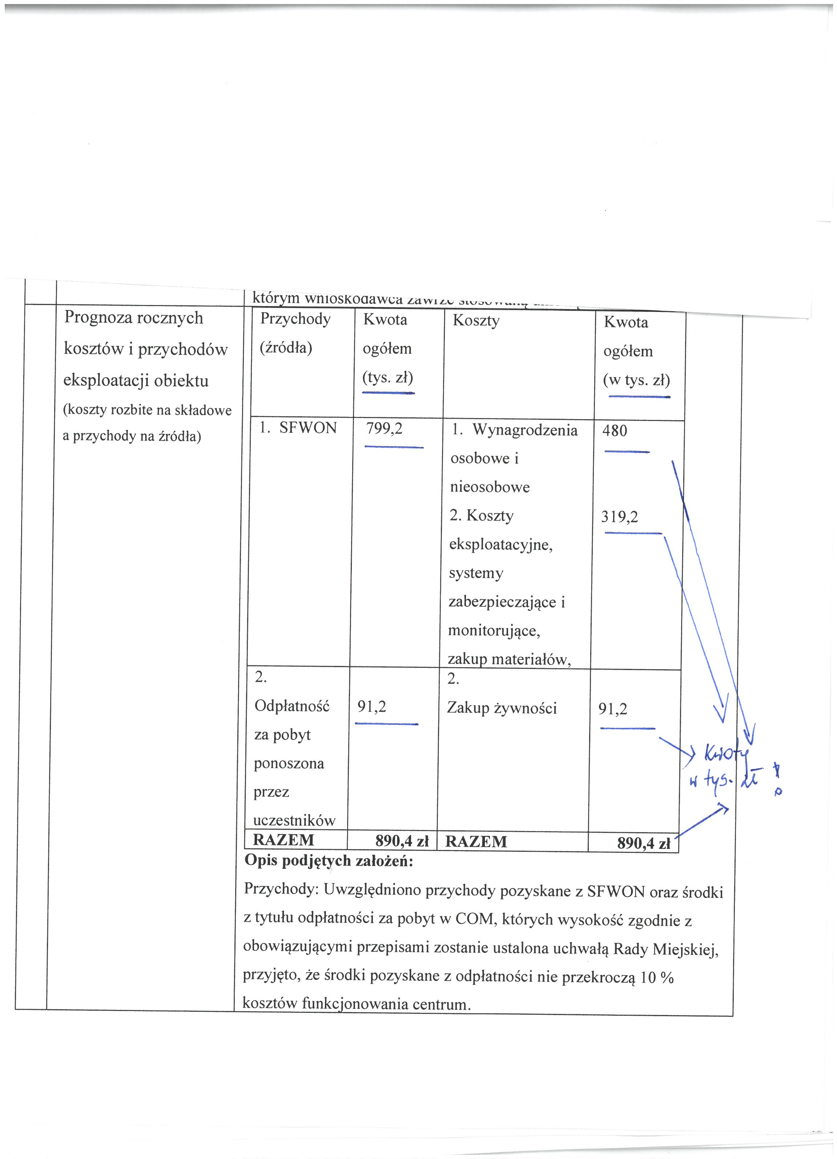
Przykładowe błędy gmin/powiatów po dokonaniu korekt/uzupełnień:
SFWON

Slide 38
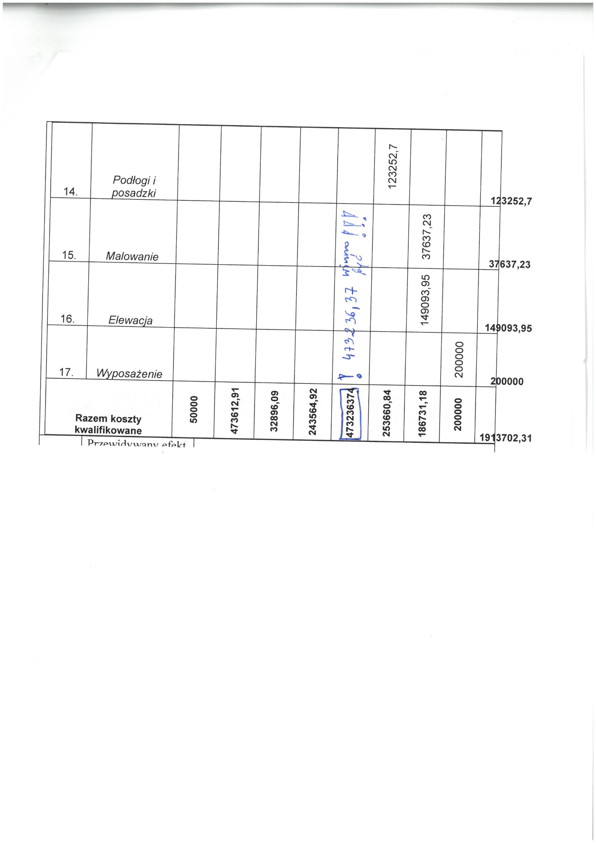
Przykładowe błędy gmin/powiatów po dokonaniu korekt/uzupełnień:
SFWON

Slide 39
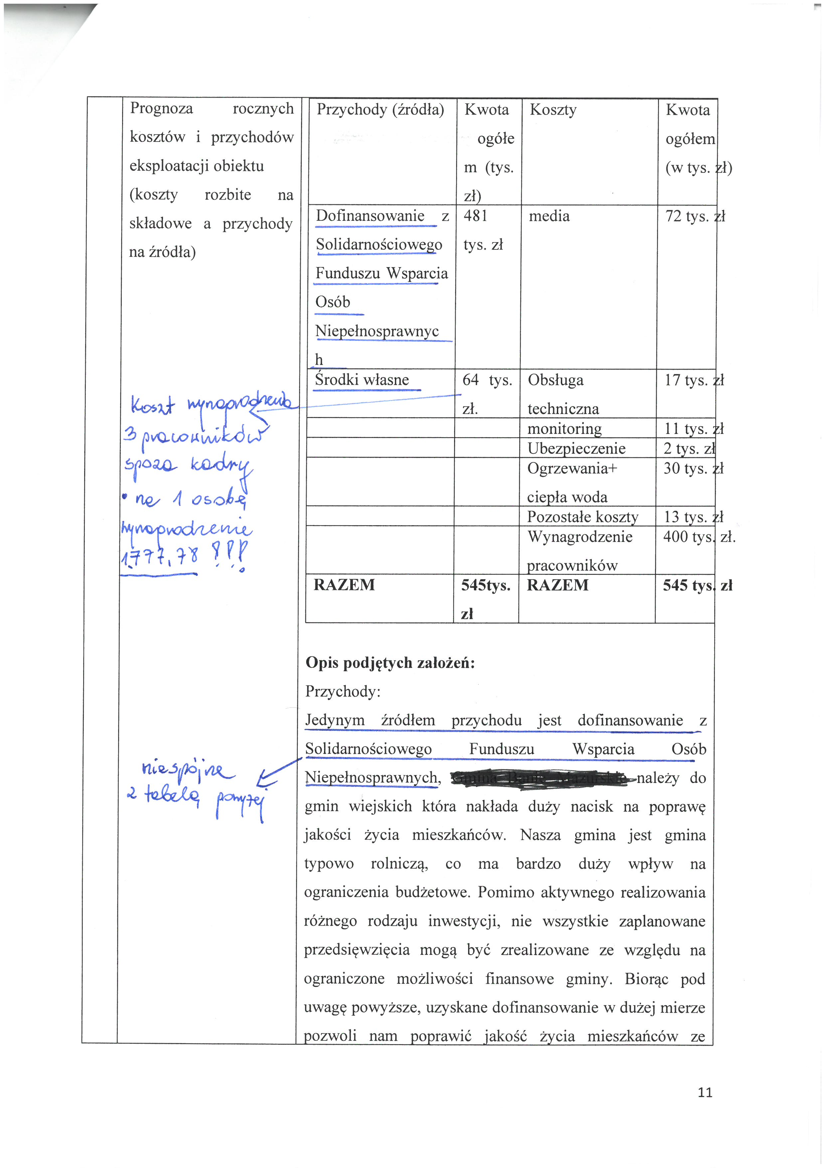
Przykładowe błędy gmin/powiatów po dokonaniu korekt/uzupełnień:
SFWON

Slide 40
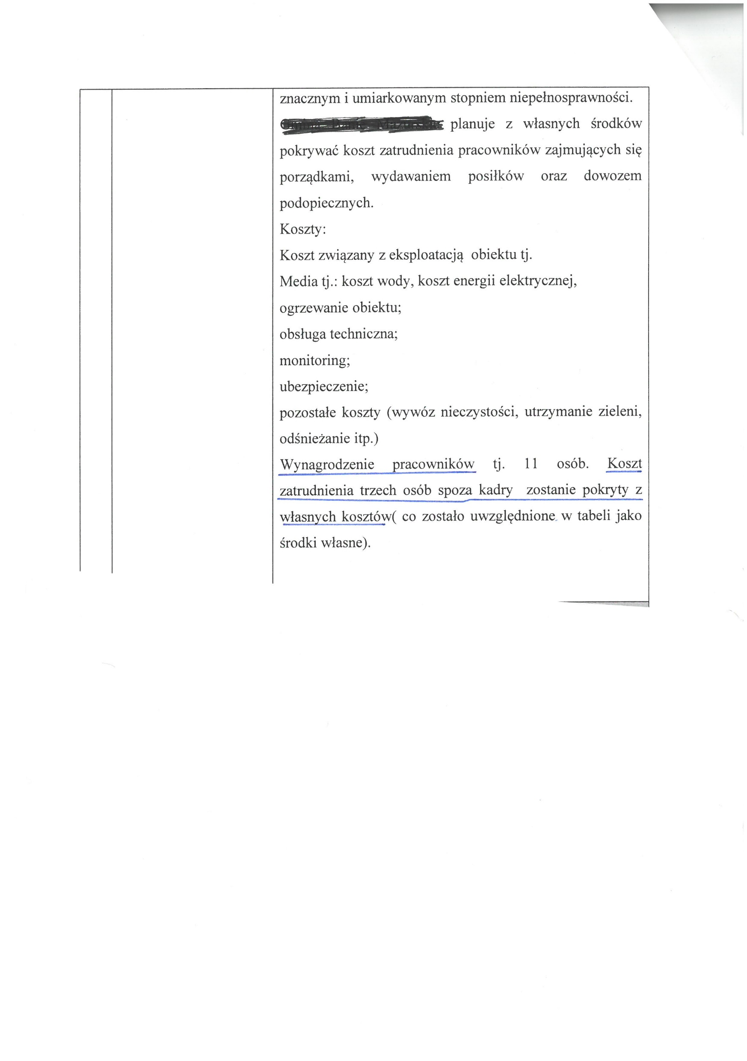
SFWON

Slide 41
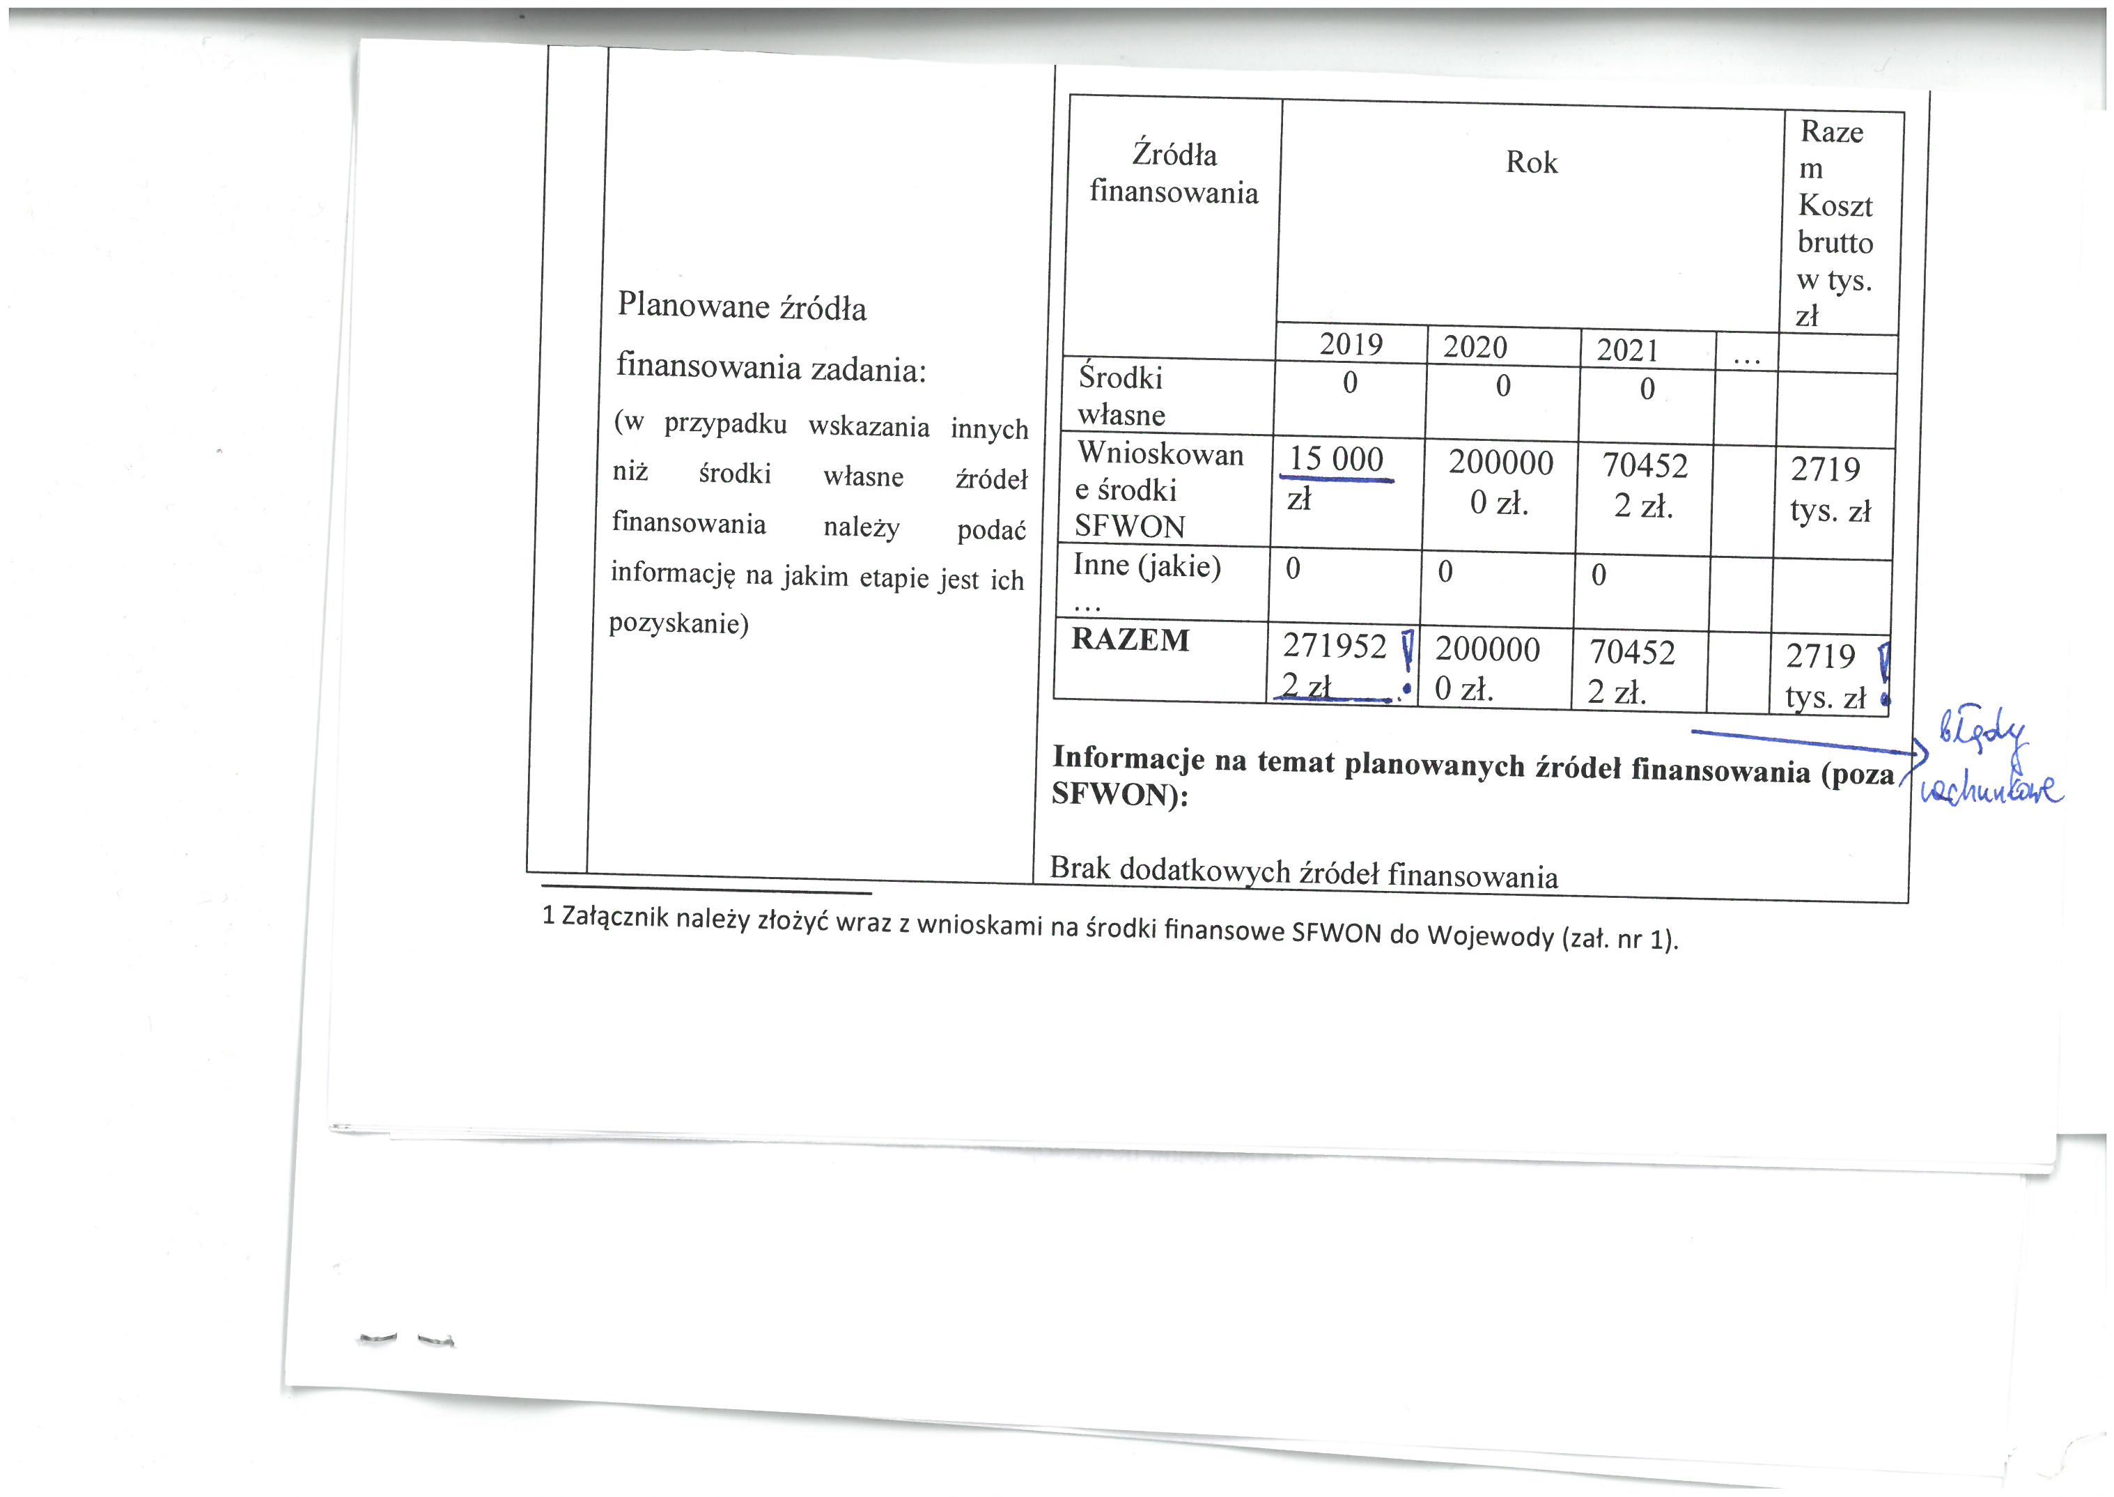
SFWON

Slide 42
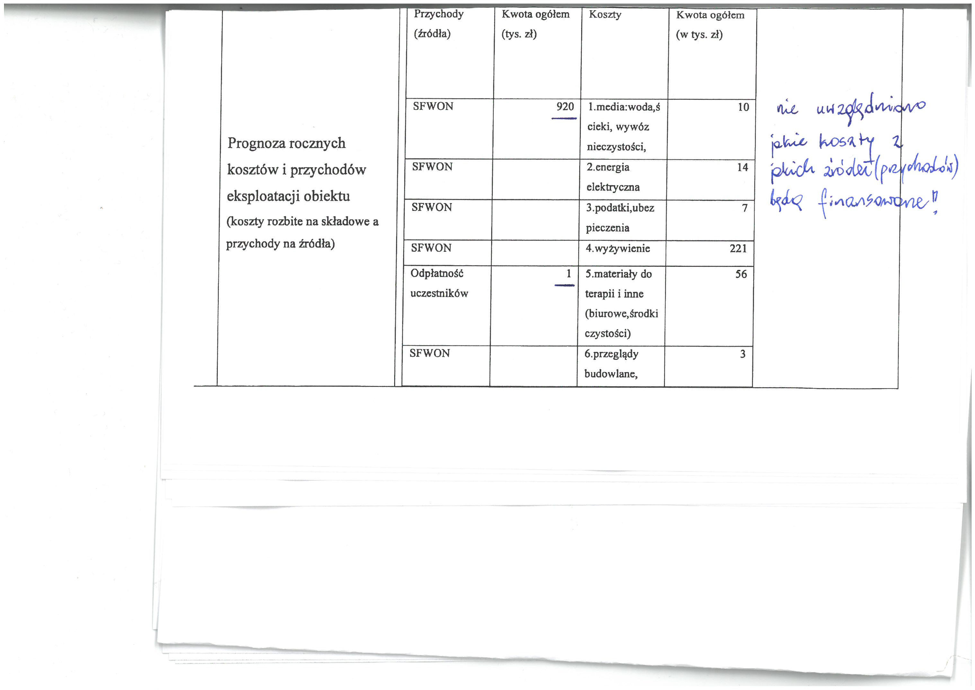
SFWON

Slide 43
Dziękujemy za uwagę ☺

